Slide 1

Universidad Nacional de Río Negro
Int Partículas, Astrofísica & Cosmología - 2021
Unidad 02–Astrofísica, estrellas y planetas
Clase U02 C06 - 10/16
Fecha 06 Oct 2021
Cont Vida
Cátedra Asorey

Slide 2

Contenidos: un viaje en el tiempo y el espacio
Unidad 2
Astrofísica,
escalas medias
Unidad 1
Partículas,
lo más pequeño

Slide 3

U2: Astrofísica, escalas intermedias
5 encuentros, del 01/Sep al 29/Sep
Estrellas.
  Modelo politrópico. La fusión nuclear estelar.
  Clasificación estelar. Diagrama H-R.
  Evolución estelar. Nebulosas.
Planetas
  El Sistema Solar
  Exoplanetas
  Vida en el Universo: Astrobiología.
Trabajo unidad → fecha máxima de entrega 12/Nov

Slide 4
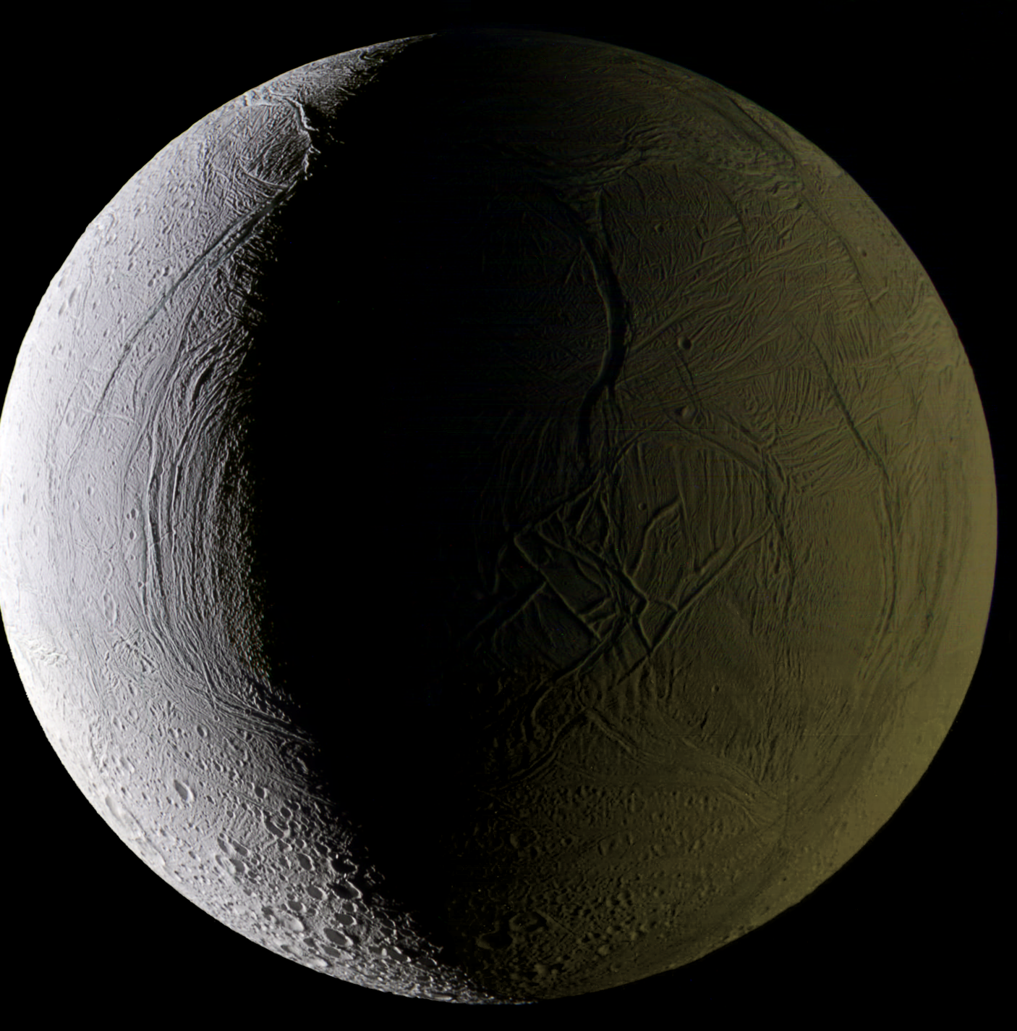
Sistemas planetarios
Encelado visto por la sonda Casini

Slide 5

Órbita+posición+velocidad+aceleración

Slide 6

“Solar System Scope” https://www.solarsystemscope.com/

Slide 7
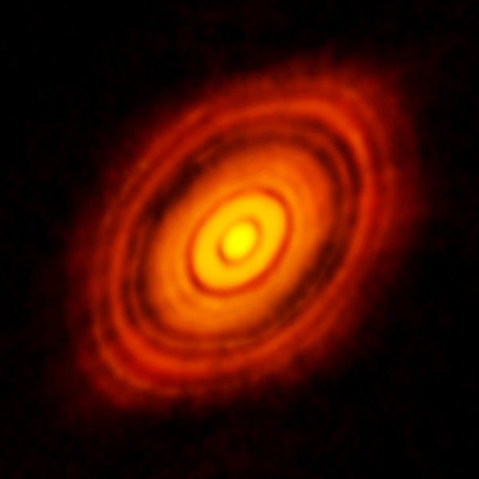
HL Tauri (t_{S}~10⁵ años) observado por ALMA

Slide 8

Temperatura orbital
d = 1 UA
R
r
¡CUIDADO! Esto depende de la presión atmosférica y de la composición de la atmósfera (gases de efecto invernadero)

Slide 9
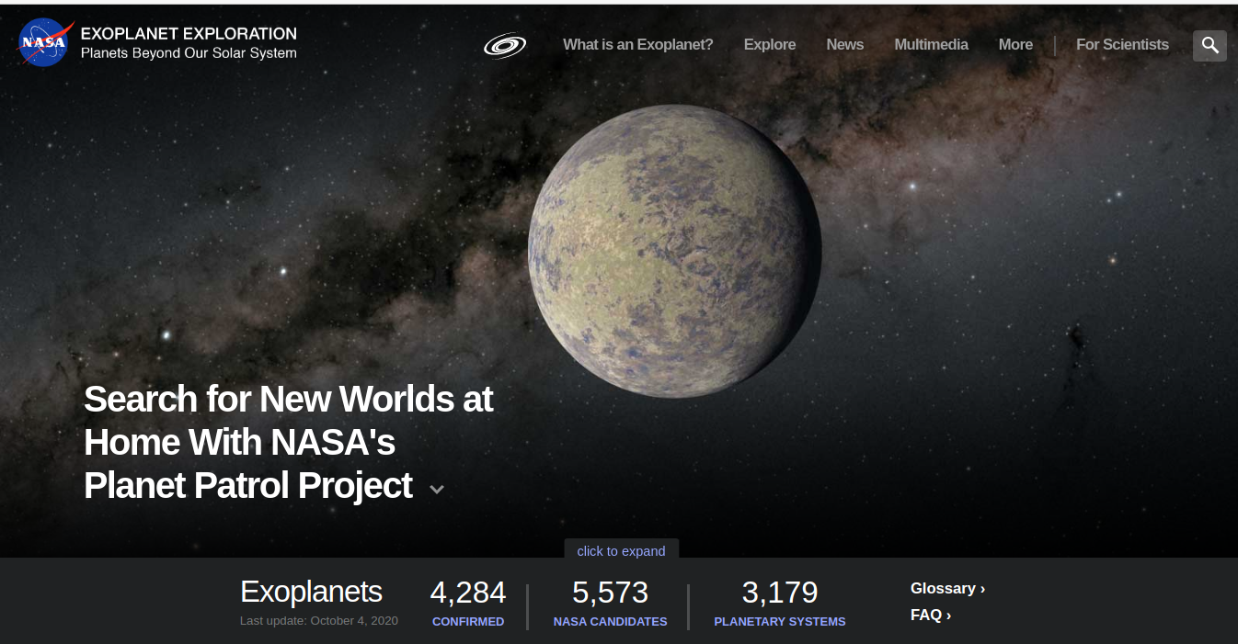
https://exoplanets.nasa.gov/

Slide 10
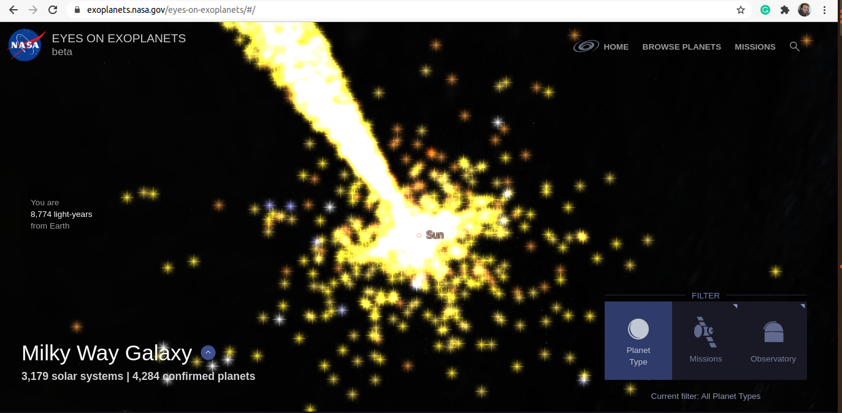
https://exoplanets.nasa.gov/eyes-on-exoplanets

Slide 11
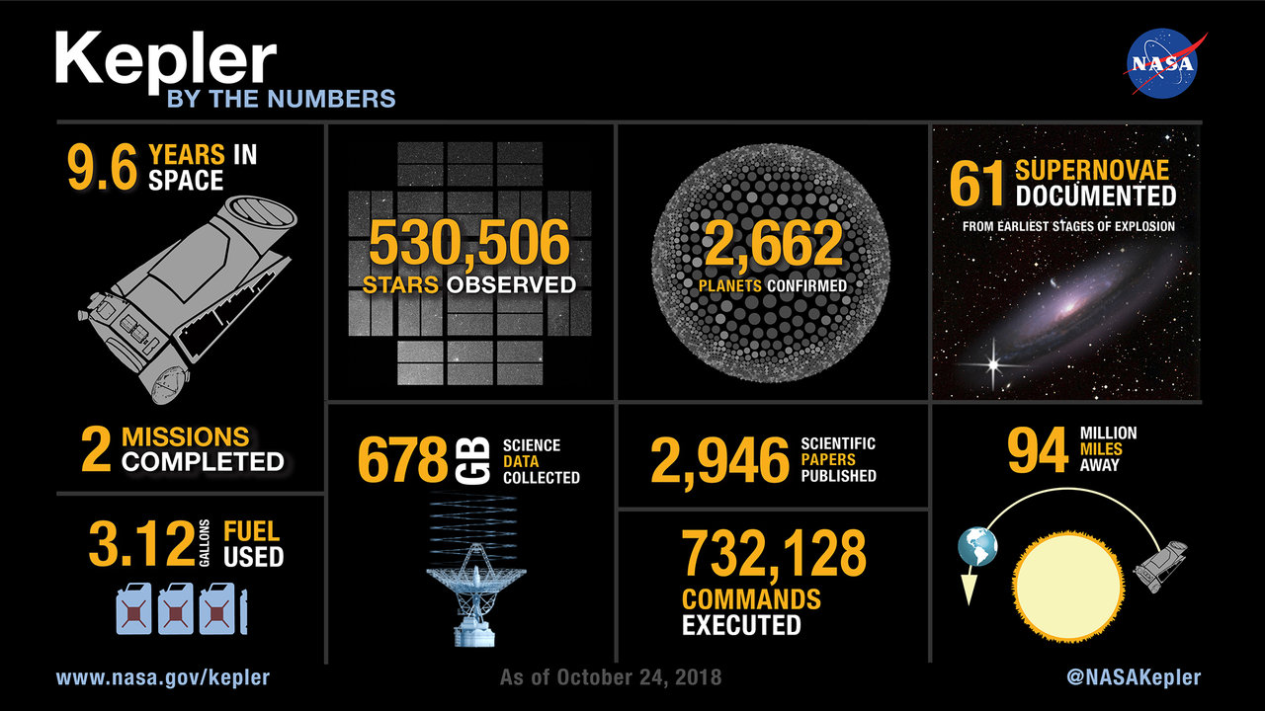
https://exoplanets.nasa.gov/keplerscience/

Slide 12
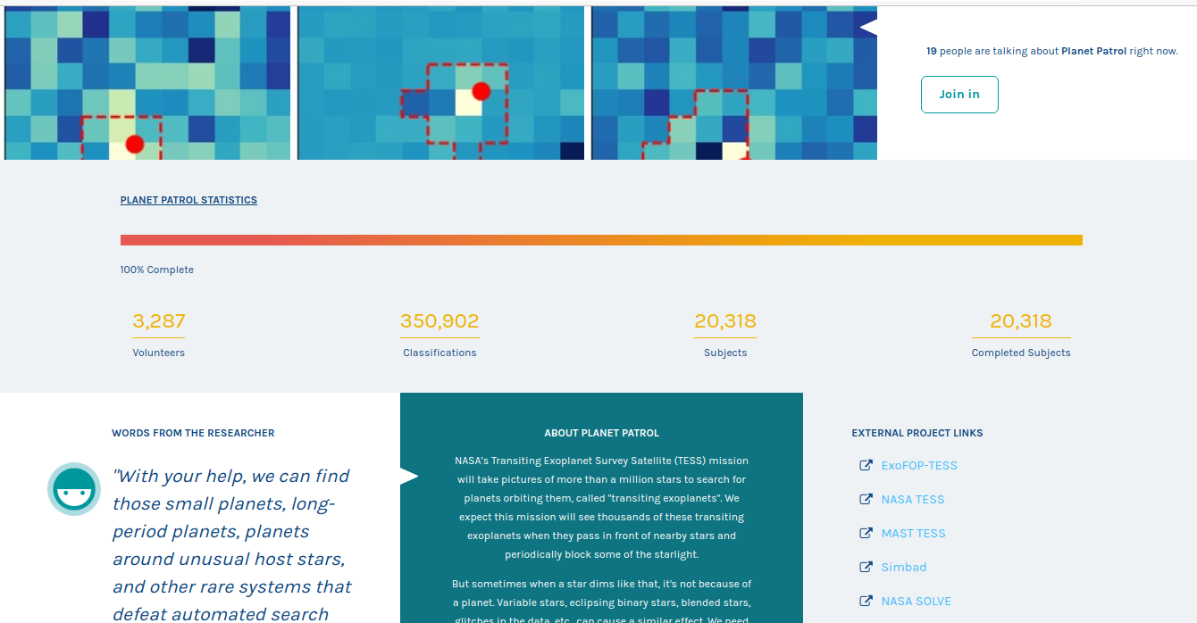
Planet Patrol → ciencia ciudadana https://www.zooniverse.org/projects/marckuchner/planet-patrol

Slide 13

Pero si hay otros planetas, ¿hay vida?

Slide 14
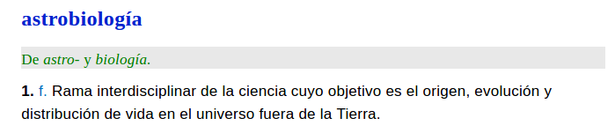
Astrobiología
Astrobiología.

Slide 15
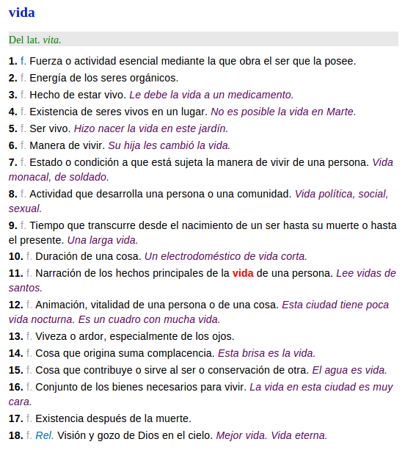
¿Vida? 18 acepciones
Gracias rae: tantas palabras y tan poco contenido… ;-)

Slide 16
¿qué es la vida?

Slide 17
Vida, por Wikipedia https://es.wikipedia.org/wiki/Vida
“puede definirse como la capacidad de administrar los recursos internos de un ser físico de forma adaptada a los cambios producidos en su medio, sin que exista una correspondencia directa de causa y efecto entre el ser que administra los recursos y el cambio introducido en el medio por ese ser, sino una asíntota de aproximación al ideal establecido por dicho ser, ideal que nunca llega a su consecución completa por la dinámica del medio”

Slide 18
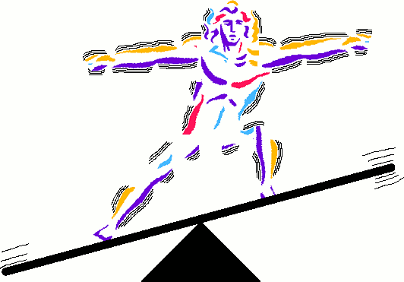

Homeóstasis → Condición de equilibrio
Homeóstasis: estado de equilibrio físico y químico estable alcanzado y mantenido por los sistemas vivos
  Autoregulación → Mecanismos regulatorios
    receptores, centros de control, efectores
    retroalimentación
  En equilibrio → resistencia natural al cambio
  Fuera de equilibrio → adaptación → nuevos equilibrios

Slide 19
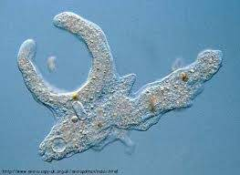
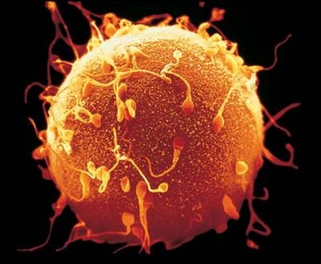
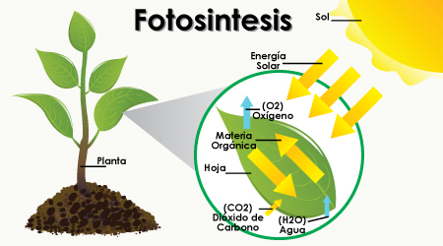
Tres funciones básicas de un ente vivo
Relación:
con otos entes: simbiosis, parasistismo, cooperación, …
Nutrición:
intercambio con el medio
Reproducción:
creación de nuevos entes similares al original

Slide 20
Para la biología, si está vivo tiene que...
(auto)organización
crecimiento
reproducción
evolución
homeóstasis
Movimiento
Si falta algo de esto → no está vivo (virus, viroides, células cancerosas)

Slide 21
Qué es la Vida? E. Schrödinger
La vida no viola las leyes de la termondinámica, aumentan su complejidad a costa de aumentar la entropía general en los procesos que hacen parte de esta
  → “Los sistemas vivos son una organización especial y localizada de la materia, donde se produce un continuo incremento de orden sin intervención externa”. (wikipedia → Vida → Termodinámica)
La química de la herencia debe basarse en secuencias aperiódicas con la necesidad de una secuencia informativa que debe ser transmitida
  → “todo organismo vivo contiene información hereditaria reproducible codificada en los ácidos nucleicos los cuales controlan el metabolismo celular a través de unas moléculas (proteínas) llamadas enzimas que catalizan o inhiben las diferentes reacciones biológicas.” (wikipedia→Vida→Bioquímica)

Slide 22
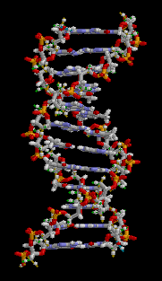
Una molécula que transporte información
4 pares de bases:
  Adenina – Timina (A-T)
  Citosina – Guanina (C-G)
  Anibal Troilo y Carlos Gardel
Código genético
  3 pares de bases → codón
  1 codón → 1 aminoácido
  El código no es único
  Codones de inicio y terminación

Slide 23
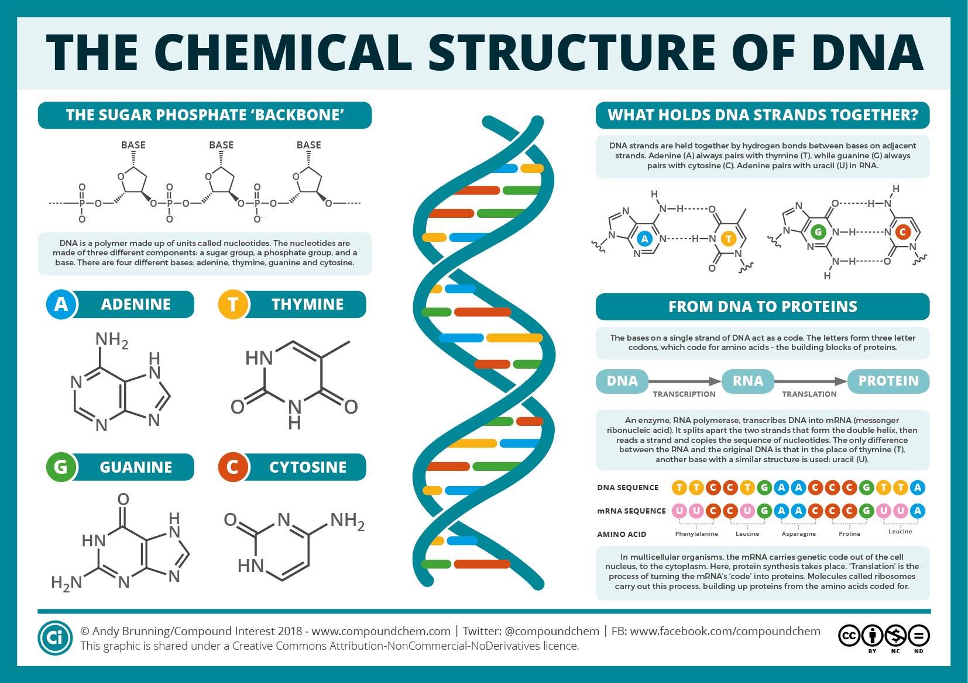

Slide 24
Replicación del ADN

Slide 25
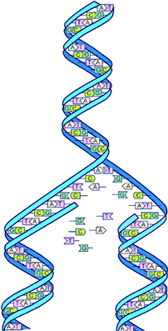
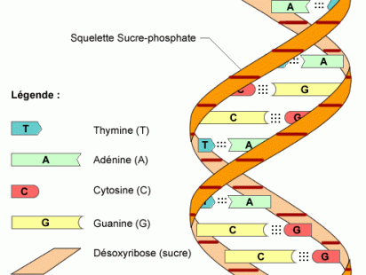
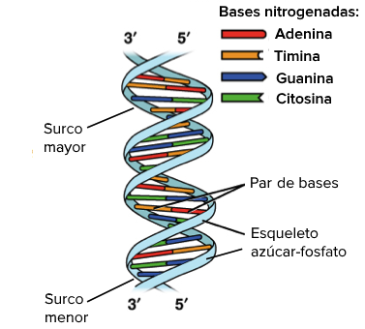
No está retorcida, está enrrollada….

Slide 26
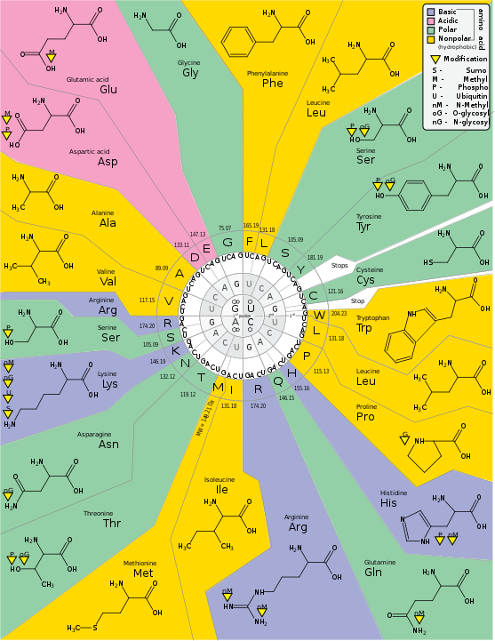
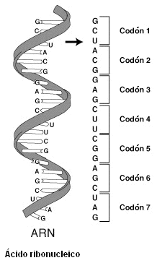
Código Genético

Slide 27
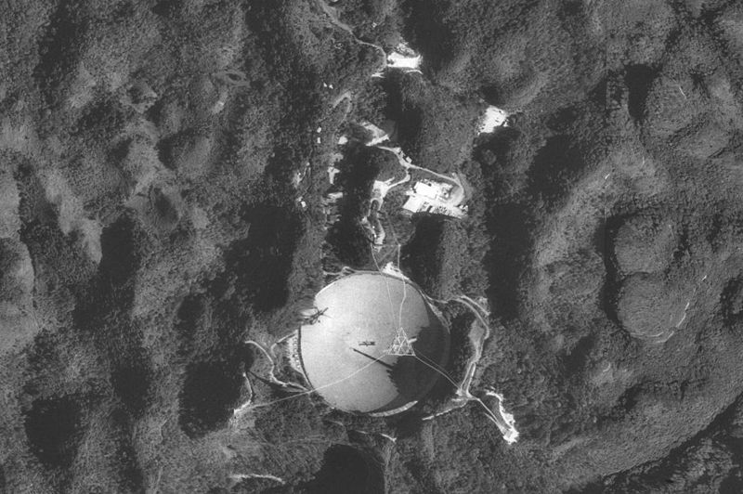
SETI (Search for ExtraTerrestrial Intelligence)

Slide 28
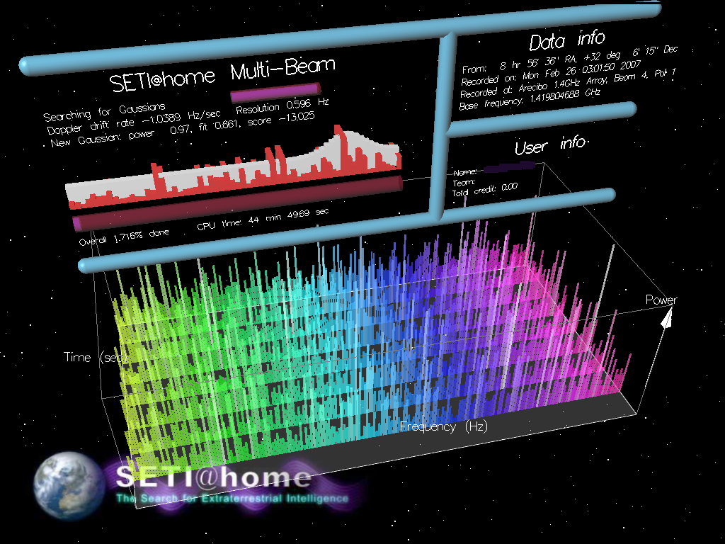
seti@home

Slide 29
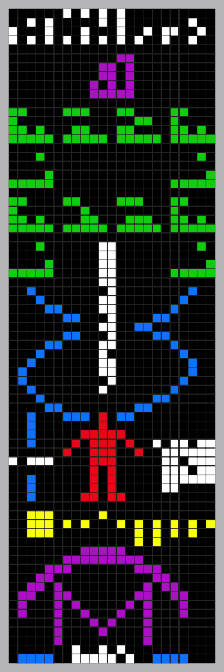
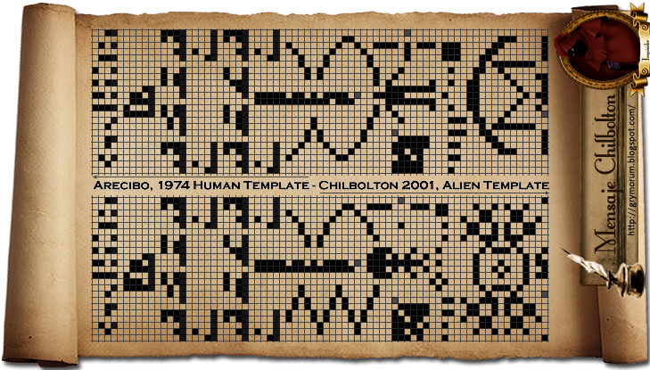
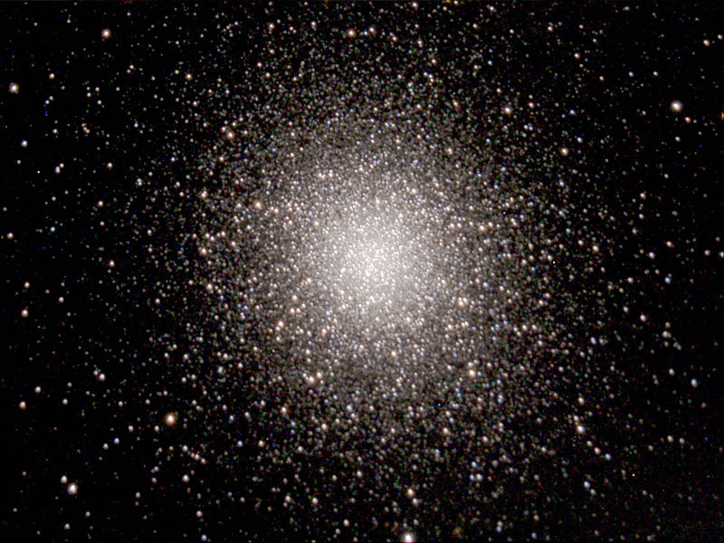
Mensaje de Arecibo
1679 bits enviados a M13 (8 kpc) (16/Nov/1974)
  Diseñado por Carl Sagan y Frank Drake
  Números 0 al 9 en binario
  Componentes del ADN (HCNOP)
  Nucleótidos y doble hélice
  Humanidad, altura y población humana 1974
  Sistema Solar (Sol y Planetas → Tamaño)
  Telescopio, medidas y longitud de onda

Slide 30
Ecuación de Drake (Frank Drake, 1961) https://www.spacecentre.nz/resources/tools/drake-equation-calculator.html
¿Cuántas civilaciones inteligentes hay en este momento en nuestra galaxia (N)?
Estimación “a la Fermi”
  N = Número de civilizaciones que pueden ser contactadas
  R* = Tasa promedio de formación estelar (en 1 / año)
  f_{p} = fracción de estrellas con planetas
  n_{e} = número promedio de planetas que pueden soportar vida
  f_{l} = fracción de planetas que desarrollaron vida
  f_{i} = fracción de los planetas que desarrollaron vida donde es inteligente
  f_{c} = fracción de civilizaciones con tecnología de comunicación
  L = tiempo que las civilizaciones emiten señales al espacio (años)

Slide 31
La estimación de Drake
  R* = 1 estrella nueva / año (en realidad es mayor)
  f_{p} = 0,2 – 0,5 (entre 1/5 y 1/2 de las estrellas forman planetas)
  n_{e} = 1 – 5 planetas con capacidad de desarrollar y soportar vida
  f_{l} = 1 (todos los planetas que pueden, desarrollan vida)
  f_{i} = 1 (si hay vida, será inteligente)
  f_{c} = 0,1 – 0,2 (10%-20% será capaz de comunicarse)
  L = 10³ –10⁸ años: tiempo que emitirán señales detectables
Drake estimó

Slide 32
Estimación moderna
  R* = 1,5 - 3 estrellas nueva / año
  f_{p} ~ 1 (todas las estrellas forman planetas)
  n_{e} = 3 – 5 planetas capaces de desarrollar y soportar vida
  f_{l} ~ 1 (todos los planetas que pueden, desarrollan vida)
  f_{i} ~ 1 (si hay vida, es inevitable que se desarrollo inteligencia)
  F_{c} = 0,2 (20% será capaz de y querrá comunicarse)
  L = 300 años: tiempo que emitirán señales detectables
Luego: N ~ 300-900 civilizaciones en la galaxia

Slide 33
Rare Earth Hypothesis
  R* = 1,5 - 3 estrellas nueva / año
  f_{p} . n_{e} . F_{l} = 10⁻⁵ (fracción de planetas capaces de desarrollar vida como la nuestra)
  f_{i} = 10⁻⁹ (es muy dificil tener vida inteligente)
  f_{c} = 0,2 (como Drake)
  L = 300 años
Luego: N = 9.1 x 10⁻¹³ civilizaciones en la galaxia :’(
Estamos sólos en la galaxia y probablemente en el Universo Observable

Slide 34
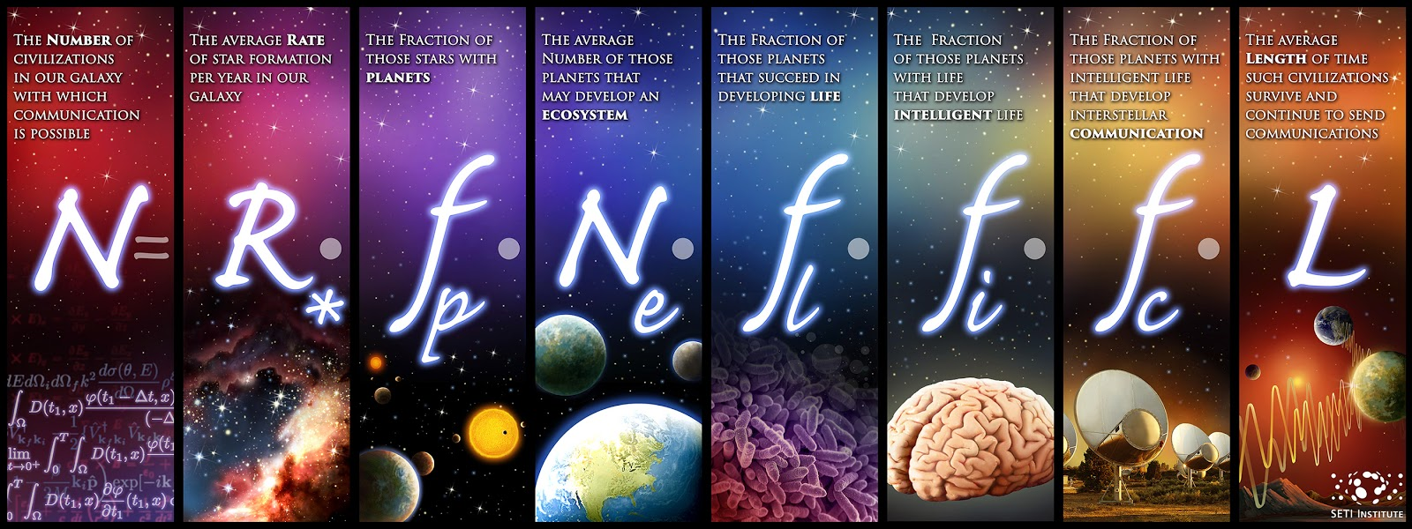
La ecuación de Drake https://steemit.com/cervantes/@simonmaz/planetas-extrasolares-x--1526399175-5431302

Slide 35
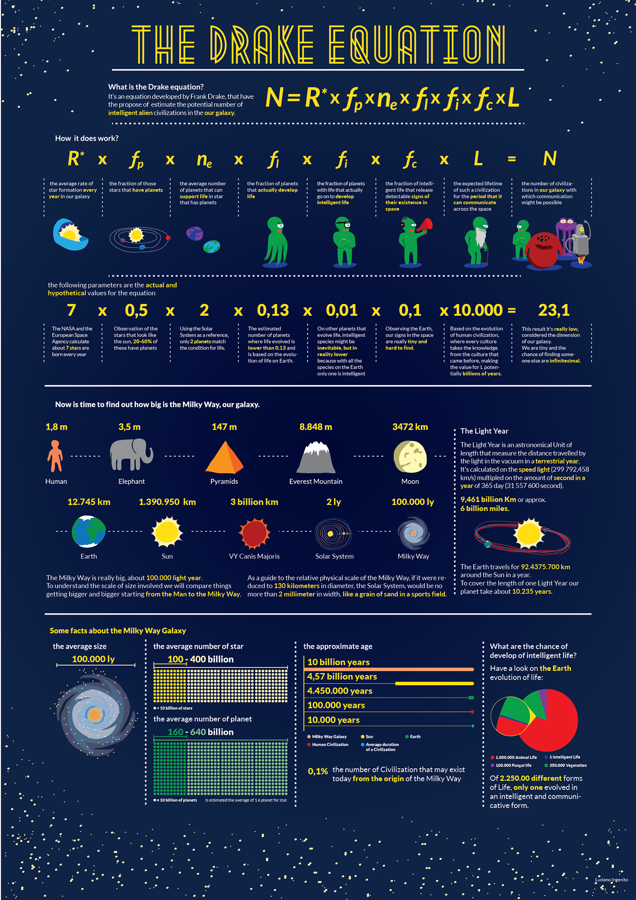
Para jóvenes
El autor recomienda esta infografía para jóvenes de 10-14 años
Incluye información sobre la vía láctea y órdenes de magnitud
Ver en
https://www.behance.net/gallery/4137925/The-Drake-Equation

Slide 36

Esferas de Dyson

Slide 37



IRAS (InfraRed Astronomical Satellite)
http://home.fnal.gov/~carrigan/infrared_astronomy/Fermilab_search.htm

